Slide 1
مصائد سمكية -2
أ.د. أمجد كاظم رسن
كلية الزراعة – جامعة البصرة

Slide 2
تمتاز الاسماك عن بقية الحيوانات الاخرى بان نسبة اللحم الصافي فيها تزداد عما هي عليه في الابقار والاغنام اذ تشكل هذه نسبة (50- 60%) في اكثر انواع الاسماك البحرية. وتعتبر لحوم الاسماك من اللحوم البيضاء والمعروفة باحتوائها على نسبة كبيرة من البروتينات ما بين (20- 92%) كوزن جاف. وتتأتى القيمة الغذائية للأسماك من احتوائها على أنواع خاصة من البروتينات. فبروتين السمك يحتوي على جميع الحوامض الامينية الضرورية لجسم الانسان.

Slide 3
هذا اضافة الى سهولة هضمه وامتصاص جسم الانسان له ولذلك كثيرا ما ينصح الاطباء الاشخاص الذين يعانون من سوء الهضم بتناول لحوم الاسماك قليلة الدهن بدلا من اللحوم الاخرى. كما أن الاسماك تحتوي على الدهون ومختلف الفيتامينات، ومن حيث العناصر المعدنية تعتبر الاسماك اغنى الحيوانات الفقرية بهذه العناصر فهي مصدر رئيس من مصادر الفسفور والكالسيوم واليود.

Slide 5
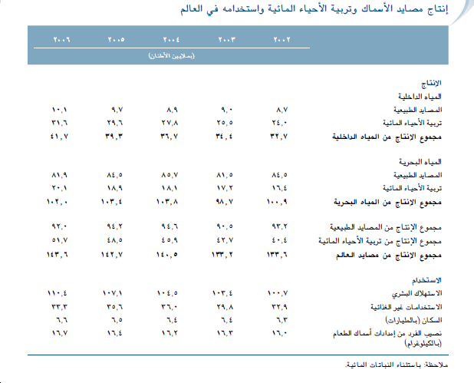

Slide 6
